Slide 1
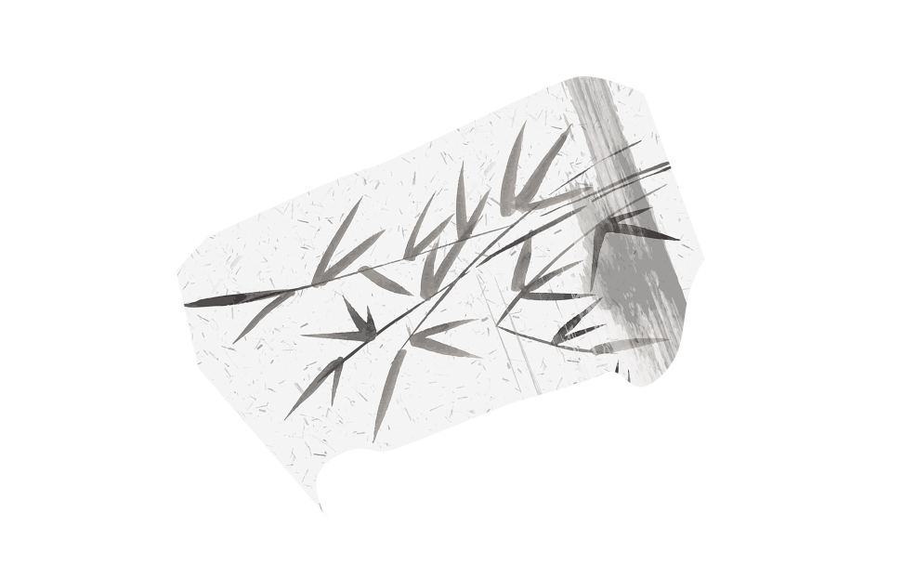
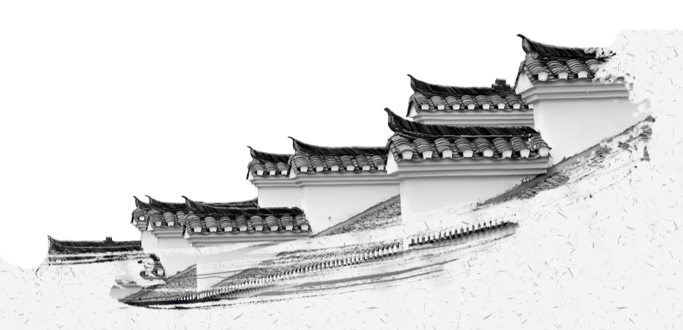

望
海
六夸杭城美，雅捧胜丹青
潮
仙
风
道
骨

Slide 2
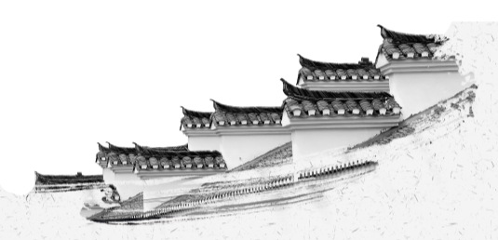
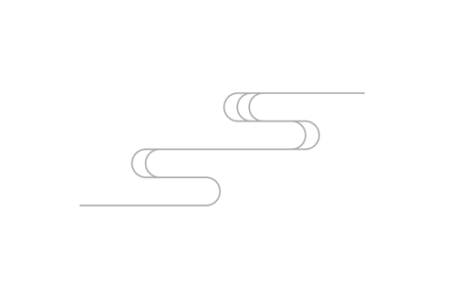
壹
知人论世
官屯田员外郎。世称柳七、柳屯田。为人放荡不羁，终身潦倒。
风格以纤细婉丽，幽怨低回为主
壹
贰
叁
北宋词人。
原名三变，字景庄，
后改名为永，字耆（qí）卿。
排行第七，崇安（今福建武夷山）人。景祐进士。
其词多描绘城市风光和歌妓生活，尤长于抒写羁旅行役之情。创作 慢（“ 慢 ” 是慢曲子的省称，指节拍较慢，声调延长）词独多。铺叙刻画，情景交融，语言通俗，音律谐婉，在当时流传很广，对宋词的发展有一定的影响。有《乐章集》。

Slide 3
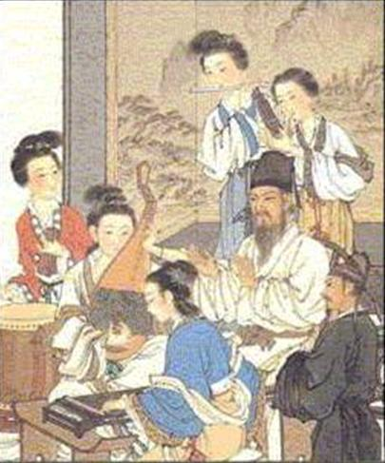
柳永才情卓著，但一生仕途坎坷，少年时到汴京应试，狂放不羁，由于擅长词曲，熟悉了许多歌妓，经常流连于秦楼楚馆，为她们填词作曲，表现了一种浪子作风。柳永因了这举第不进倍受打击，之后在汴京、苏州、杭州一带过着流浪的生活。54岁方考取进士，做过几任小官。晚年客死襄阳，家无余财，群妓合金葬之南外 。
在北宋著名词人中，他的官位最低，但在词史上却占有重要地位。他是我国历史上第一个专力写词的作者，也是第一个大量写作慢词的词人。
他的词在当时便为人传唱，据说“凡有井水处，即能歌柳词”。

Slide 4
柳永大约在公元1 0 1 7 年，宋真宗天禧元年时到京城赶考。以自己的才华他有充分的信心金榜题名，而且幻想着有一番大作为。
谁知第一次考试没有考上，他不在乎，轻轻一笑，填词道：“富贵岂由人，时会高志须酬。”等了5 年，第二次开科又没有考上，这回他忍不住要发牢骚了，便写了那首著名的《鹤冲天》：黄金榜上，偶失龙头望。明代暂遗贤，如何向? 未遂风云便，争不恣狂荡? 何须论得丧。才子词人，自是白衣卿相。
烟花巷陌，依约丹青屏障。幸有意中人，堪寻访。且恁偎红倚翠，风流事，平生畅。青春都一饷。忍把浮名，换了浅斟低唱。
柳永这首牢骚歌不胫而走，传到了宫里，宋仁宗一听大为恼火，并记在心里。柳永在京城又挨了三年，参加了下一次考试，这次好不容易通过了，但临到皇帝圈点放榜时，宋仁宗说：“且去浅斟低唱，何要浮名? ”又把他给勾掉了。这次打击实在太大，柳永就更深地扎到市民堆里去写他的歌词，并且不无解嘲地说：“我是奉旨填词。”
之后柳永流落于汴京、苏州、杭州等地，每到一地都流连于秦楼楚馆，为歌伎填词作曲。放荡不羁，终身潦倒，最后，他在饱受世态炎凉，“怪胆狂情”逐渐消退时，才改名柳永。

Slide 5
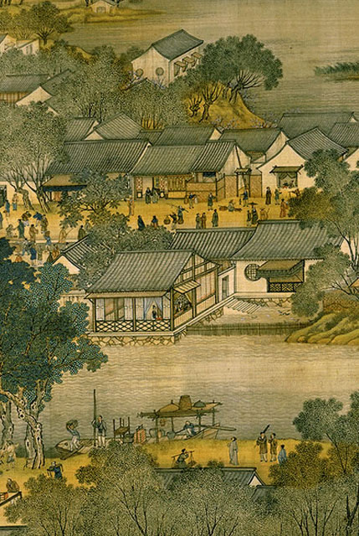
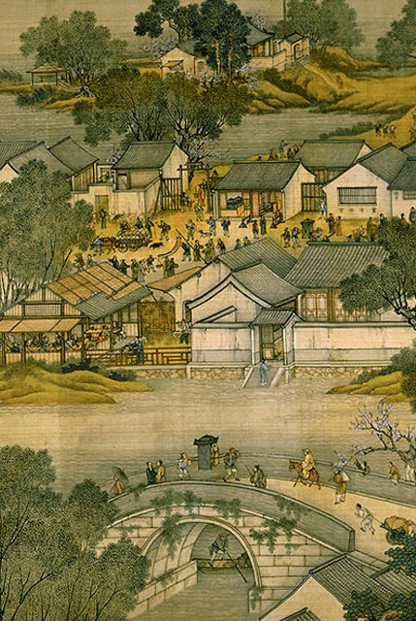
贰
思考问题：内容表达（写什么）
《望海潮》一词描绘了一种怎样的都市生活景象？
。
试说说作者是从哪些方面描写杭州的繁华与美丽的，抒发了他怎样的情怀

Slide 6
《望海潮·东南形胜》
东南形胜，三吴都会，钱塘自古繁华。总括钱塘繁华
烟柳画桥，风帘翠幕，参差十万人家。居民区的繁华，整个城市精神风貌
云树绕堤沙，怒涛卷霜雪，天堑无涯。钱塘湖的雄伟壮丽
市列珠玑，户盈罗绮，竞豪奢。人民富有、穷奢极侈
上阕：写杭州自然风光和都市的繁华
重湖叠巘清嘉。有三秋桂子，十里荷花。总括湖山之美
羌管弄晴，菱歌泛夜，嬉嬉钓叟莲娃。百姓安居乐业，歌舞升平
千骑拥高牙，乘醉听箫鼓，吟赏烟霞。钱塘长官的休闲生活
异日图将好景，归去凤池夸。歌颂地方官的政绩
下阕：写杭州人民和平宁静的生活景象
本词充分表达了作者对杭州风物的惊叹、赞美与艳羡之情。

Slide 7
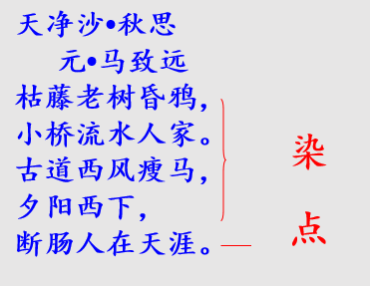
贰
思考问题：手法（怎么写）
所谓点，就是点明，将所要抒写的情感、道理，一语点明，使读者了然于胸；
所谓染，就是渲染、烘托，即以具体的事物、景物将所点明的情感、道理烘托出来，以便读者对其能更具体、更生动地把握。
“点”：抽象的评点（总写）
“染”：具体的描述（分述）
点染间不能有其它相隔，必须是一气而下。

Slide 8
点
分析《望海潮》中哪些是“点”，哪些是“染”，具体描述了钱塘一派怎样的景象？
东南形胜
三吴都会
钱塘自古 繁华
自然风光之美
都市繁华之美
民生安乐之美
染

Slide 9
贰
思考问题：主题表达（为何写）
据宋人罗大经《鹤林玉露》记载，《望海潮》是柳永为了与早年的好友孙何相见而作。柳永在杭州生活期间，对杭州的湖光山色、风土人情有着亲身的体验和深厚的感情。当时旧友孙何正任两浙转运使，驻守杭州。因身份悬殊，门禁森严，两人无由相见。柳永就填了这首《望海潮》先在歌伎中传唱，结果很快就让孙何听到了。问及词作者原来是故人，孙何便请柳永前去赴宴。
干谒诗
柳永的自荐信

Slide 10
扬
州
慢
仙
风
道
骨
姜夔

Slide 11


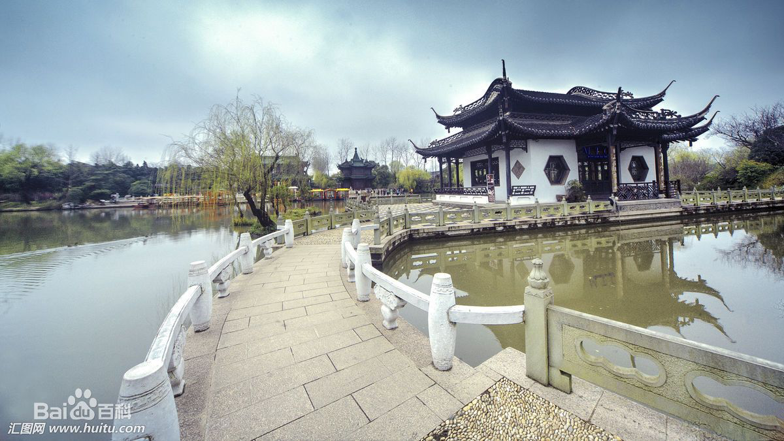
扬州
扬州别称：广陵、维扬、江都、芜城、邗、南兖州、吴州
扬州地当要冲，多富商大贾。 —— 《旧唐书·地理志》
扬州富庶甲天下。
——《资治通鉴》

Slide 12
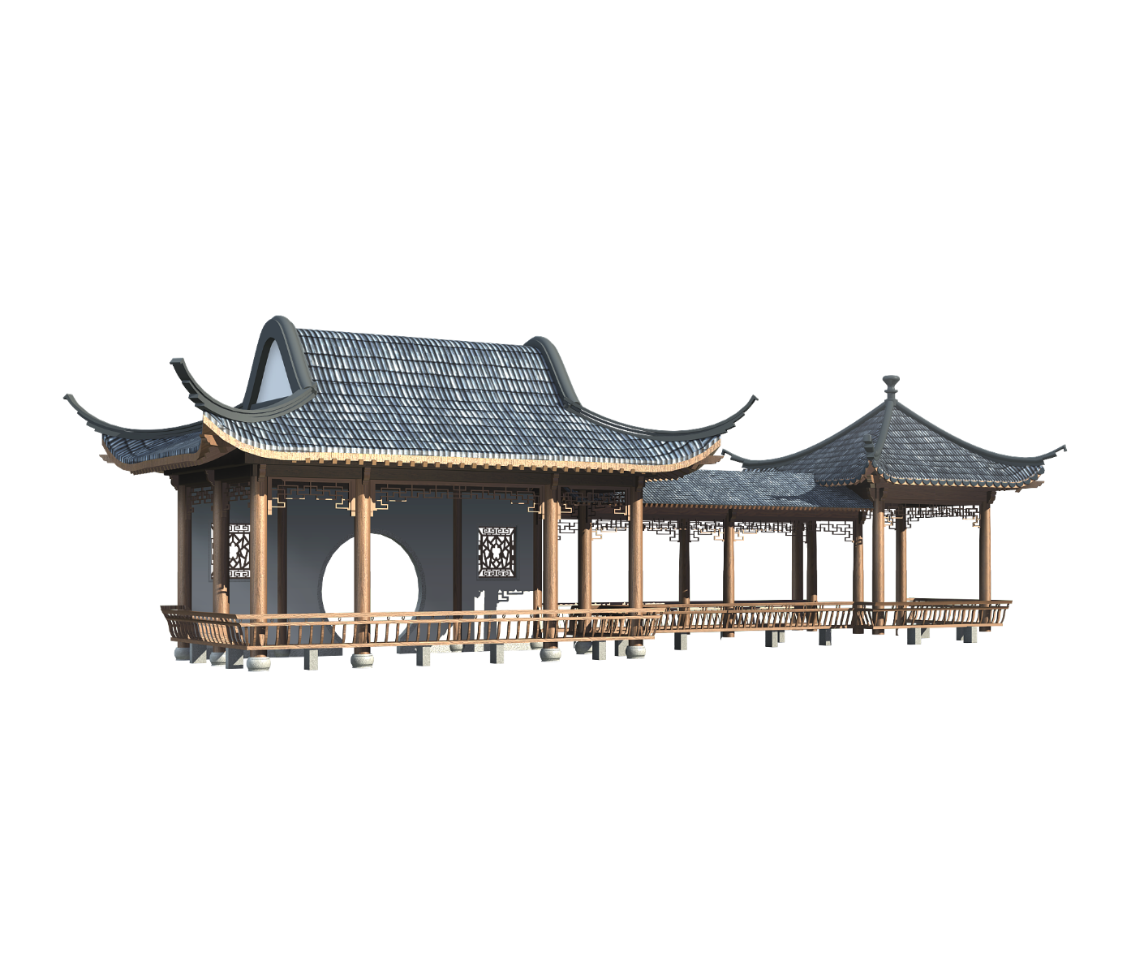
扬
扬州是我国的历史文化名城之一，素有“淮左名都”之誉。远在公元前486年的春秋战国时期扬州就开始建城，至今已有2480余年的历史。上古时期的扬州，有一个很大的自然区域，是全国九州之一。扬州地处江淮要冲，早在东汉时便是政治军事基地，也是全国粮、盐、铁的主要集散地和海内外交通的重要港口。古今扬州皆是旅游胜地。六朝时，就有“腰缠十万贯，骑鹤上扬州”之说。
扬州自古以来，即为人文荟萃之地，唐代扬州更是名家林立。扬州的古代文明和灿烂文化，也牵动了帝王的情怀和游兴，隋炀帝三下扬州看琼花，康熙、乾隆六下扬州，给扬州留下了众多的历史古迹。
州
最 爱 是 扬 州

Slide 13
壹
描写扬州的诗句
李白：故人西辞黄鹤楼，烟花三月下扬州。
李绅：嘹唳塞鸿经楚泽，浅深红树见扬州。
杜牧：春风十里扬州路，卷上珠帘总不如。
徐凝：天下三分明月夜，二分无赖是扬州。
唐诗、宋词里描述扬州、赞美扬州的诗词不计其数，扬州曾经就是这样，诗歌相伴，走过四季。

Slide 14
解文题“扬州慢”
词牌名，写的是扬州战后的景象，又是慢词，故称扬州慢。
慢词是依据曲调舒缓的慢曲填写的词，重抒情，一般都比较长。但与长调有别，长调单指字数（习惯上58字以内为小令，59—90为中调，91字以上为长调）
《扬州慢》共98个字，是一首长调，也是一首慢词。
朗读指导：语速慢，较舒缓；深沉悲切而富有情感

Slide 15

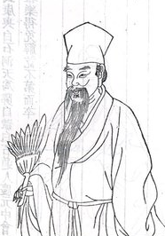
壹
在南宋词坛上，姜夔、辛弃疾、吴文英鼎足而三，成为“清空”词派的代表作家，在宋词的发展史上占有重要地位.姜夔（约1155—1221），字尧章，号白石道人，饶州鄱阳人。南宋婉约派的代表词人，一生未入仕途，漂泊江湖，依人作客，却绝不谄媚逢迎侯门。工诗词、善书法、精音律。
壹
标题文字
姜
夔
贰
姜夔与辛弃疾、杨万里、范成大等为文字交，诗词皆卓然成家。词风清丽典雅，以冷香幽韵和瘦骨逸神独擅胜场，为清代浙派词人所尊奉。他深谙音律，集中十七首自度曲，都旁缀音谱，是流传至今的唯一完整的宋代词乐资料。著有《白石道人诗集》。。
。

Slide 16
淳熙丙申至日，予过维扬。夜雪初霁，荠麦弥望。入其城，则四顾萧条，寒水自碧，暮色渐起，戍角悲吟。予怀怆然，感慨今昔，因自度此曲。千岩老人以为有《黍离》之悲也。
淮左/名都，
竹西/佳处，
解鞍/少驻/初程。
过/春风/十里，
尽/荠麦/青青。
自/胡马窥江/去后，
废池/乔木，
犹厌/言兵。
渐/黄昏，
清角/吹寒，
都在/空城。
杜郎/俊赏，
算/而今、
重到/须惊。
纵/豆蔻/词工，
青楼/梦好，
难赋/深情。
二十四桥/仍在，
波心/荡、
冷月/无声。
念/桥边/红药，
年年/知为/谁生！
扬 州 慢
姜夔

Slide 17
黍离之悲
《王风·黍离》
彼黍离离，彼稷之苗。行迈靡靡，中心摇摇。知我者，谓我心忧；不知我者，谓我何求。悠悠苍天，此何人哉？
彼黍离离，彼稷之穗。行迈靡靡，中心如醉。知我者，谓我心忧；不知我者，谓我何求。悠悠苍天，此何人哉？
彼黍离离，彼稷之实。行迈靡靡，中心如噎。知我者，谓我心忧；不知我者，谓我何求。悠悠苍天，此何人哉？
周大夫行役路过宗周镐京，见旧时宗庙宫室遗址，黍稷茂盛，因悲周室颠覆，乃作此诗。这首诗两千年来不断被传唱着。后人把对国家残破，今不如昔的哀叹称为“黍离之悲”。
看那黍子一行行，高粱苗儿也在长。走上旧地脚步缓，心里只有忧和伤。能够理解我的人，说我是心中忧愁。不能理解我的人，问我把什么寻求。高高在上苍天啊，何人害我离家走？

Slide 18
写作背景
扬州是一座历史文化名城，历史文人留下了许多关于扬州的名篇佳句。
南朝殷芸的“腰缠十万贯，骑鹤下扬州”写了扬州的富庶繁华；唐朝李白的“故人西辞黄鹤楼，烟花三月下扬州”，写了扬州的风光美丽。
但是美丽的扬州在历史上曾遭遇了五次屠城。而这首诗就写在扬州第三次屠城之后。
北宋末年，金兵攻破汴京，北宋灭亡。攻破扬州后，金兵对扬州进行了三天三夜的烧杀抢掠，扬州城遭到毁灭性的打击。岂料三十多年后，金主完颜亮再次南侵，江淮军败，中外震骇。
词人姜夔在遭遇屠城后的扬州的感慨万千写下这首词。

Slide 19
扬州慢
淳熙丙申至日，予过维扬。夜雪初霁，荠麦弥望。入其城，则四顾萧条，寒水自碧，暮色渐起，戍角悲吟。予怀怆然，感慨今昔，因自度此曲。千岩老人以为有“黍离”之悲也。
淮左名都，竹西佳处，解鞍少驻初程。过春风十里，尽荠麦青青。自胡马窥江去后，废池乔木，犹厌言兵。渐黄昏，清角吹寒，都在空城。
杜郎俊赏，算而今重到须惊。纵豆蔻词工，青楼梦好，难赋深情。二十四桥仍在，波心荡、冷月无声。念桥边红药，年年知为谁生？
北师大王富仁教授曾说：“读诗要把文中的句话当成问号来读。”
要学会质疑，首先要精读词作。找到诗歌的不合常理处，这往往是解读诗歌的关键所在。

Slide 20
淮左名都，竹西佳处，解鞍少驻初程。过春风十里，尽荠麦青青。
质疑：淮左名都指扬州，竹西佳处也是指扬州。为什么要这样重复写，是不是显得啰嗦？
——
自胡马窥江去后，废池乔木，犹厌言兵。渐黄昏，清角吹寒，都在空城。
质疑：胡马窥江，写扬州被屠，不是很好吗？“窥”是什么意思，什么情况下叫“窥”？池木言兵，为什么言兵，为什么言兵啊，废池怎么言啊？乔木能不能言啊？
——将它们视为扬州浩劫的亲历者，哪怕时隔十余年，这战争的恐怖仍然记忆犹新，可见战争之惨烈，破坏之彻底。同时一个窥字更多地写出了金人的不正当手段，金人的入侵行为。“犹”是程度副词，仍然。犹表明厌恶的程度很深，很久了都没办法忘掉。
“渐黄昏，清角吹寒，都在空城。”
质疑：为什么是渐黄昏？
——诗人看到这些，走不动了，于是在这个地方呆了很久，一直到黄昏时间。这个“渐”字实际是在折磨这个诗人，一直在折磨他，慢慢的折磨。不仅仅是时间的漫长，更是那种痛苦感觉在不断地折磨的过程。寒是青角吹出来的吗？是诗人内心的寒意。（紧张的战备让人觉得冰冷可怕。）
Notes:
扬州的繁华美丽（淮左名都），历史渊远（竹西佳处），人文自然景观兼备（春风十里）。但正突出了下一句的悲伤：尽荠麦青青。荒凉自然而然。“尽”写出了诗人内心的惋惜。所以自然悲从中来。一悲——名都荠麦。

Slide 21
“竹西佳处”
昔
日
“名都”
繁华
热闹
对比
“春风十里”
（虚写）
扬州
昔盛今衰的
感伤
今
日
“空城”
“荠麦青青”
破败
荒凉
“废池乔木”
（实写）
“清角吹寒”
对比鲜明,虚实相生,化用诗句,情景交融。

Slide 22
用典
《扬州慢》 | 原句、出处（杜牧） | 作用
竹西佳处
过春风十里
纵豆蔻词工， 青楼梦好
二十四桥仍在
谁知竹西路，歌吹是扬州。
——《题扬州禅智寺》
①表崇拜之情
②形象更加鲜明，增加了文采 。
③又以昔日的繁华，反衬了今日的荒凉，反而使词更沉郁，内容更丰厚。有力地表达了作者对扬州昔盛今衰的感伤。
春风十里扬州路，卷起珠帘总不如。
——《赠别》
娉娉袅袅十三余，豆蔻梢头二月初。
——《赠别》
十年一觉扬州梦，赢得青楼薄幸名。
——《遣怀》
二十四桥明月夜，玉人何处教吹箫？
——《寄扬州韩绰判官》

Slide 23
通感
利用诸种感觉(视觉、听觉、嗅觉、味觉、触觉等)相互交通的心理现象，以一种感觉来描述表现另一种感觉的修辞方式。感觉互换，化抽象为具体，让读者更好地理解；能由此及彼，引起人们丰富的联想；能充实诗文的意境，构成特殊的艺美。
例如：
微风过处，送来缕缕清香，仿佛远处高楼上渺茫的歌声似的。
光和影有着和谐的旋律，如梵婀玲上奏着的名曲。

Slide 24
反衬
对比反衬手法贯通全词
上片用昔日“名都”反衬今日的空城，以昔日“春风十里”的繁华反衬今日“尽荠麦青青”的荒凉。
下片以昔日“杜郎俊赏”“青楼梦好”的风流繁华，反衬今日的风流云散；以昔日“二十四桥明月夜”的乐章，反衬今日“波心荡，冷月无声”的哀景。

Slide 25
贰
标题文字
对比反衬手法贯通全词
上片用昔日“名都”反衬今日的空城，以昔日“春风十里”的繁华反衬今日“尽荠麦青青”的荒凉。
下片以昔日“杜郎俊赏”“青楼梦好”的风流繁华，反衬今日的风流云散；以昔日“二十四桥明月夜”的乐章，反衬今日“波心荡，冷月无声”的哀景。
。

Slide 26

贰
反衬
念桥边红药，年年知为谁生？
尾句写桥边的红药还是一年一度的盛开着鲜艳的花朵，这样美丽的景象却无人欣赏。此处以乐景衬哀情，移情入景，反问的语调蕴含着词人内心无比的悲怆与无奈。

Slide 27
东南形胜，三吴都会，钱塘自古繁华。烟柳画桥，风帘翠幕，参差十万人家。云树绕堤沙，怒涛卷霜雪，天堑无涯。市列珠玑，户盈罗绮，竞豪奢。
重湖叠巘清嘉，有三秋桂子，十里荷花。羌管弄晴，菱歌泛夜，嬉嬉钓叟莲娃。千骑拥高牙，乘醉听箫鼓，吟赏烟霞。异日图将好景，归去凤池夸。
拓展研习
《扬州慢》和柳永《望海潮》比较阅读

Slide 28
《望海潮》《扬州慢》，一欢歌一悲吟，你更喜欢哪种情感表达?说明理由。
（一）历史的真实：繁华和灾难是人类社会发展过程中的花开花落，城市、国家就是在这样的起起伏伏中向前发展的。
（二）文学的审美表达：讴歌盛世和反映灾难都是文学家的责任。

Slide 29
在城市漫长的成长过程中，它总是一边创造，一边销毁，还要不断地改造与扩大，再加上灾难性的变故（包括战争与自然灾害的破坏），记忆总是在不断地丧失。在传统的城市发展中，记忆与忘却都是随其自然，是不自觉的和非理性的；拆旧建新，随心所欲。因为那时人们只把城市看作是功能的、使用的、物质的，没有看到它的个性的价值与文化意义。
——冯骥才《城市为什么需要记忆》

